Slide 1
李兴华Java培训系列课程
Annotation

Slide 2
本章学习目标
理解可变参数方法的定义及使用；
理解增强型for循环的特点及使用；
理解静态导入的操作；
理解泛型的主要作用及实现；
理解多例设计模式和枚举的操作关系；
理解Annotation的定义及使用；
理解接口中定义普通方法与静态方法的作用；
理解Lamda表达式的产生背景以及使用语法；
理解方法引用的概念；
掌握内建函数式核心接口的使用。

Slide 3
准确的覆写：@Override
当进行方法覆写的时候，为了保证子类所覆写的方法的确是父类中定义过的方法，就可以加上“@Override”注解，这样一旦用户覆写方法时出现了错误，可以在编译时直接检查出来。
class Book { @Override // 只要正确进行了覆写，那么就不会出现编译的语法错误 public String toString() { // 原本打算覆写toString() return "《名师讲坛 —— Oracle开发实战经典》" ; } }

Slide 4
声明过期操作：@Deprecated
package com.yootk.demo; class Book { @Deprecated // 此方法为过期操作 public void fun() { // 使用会有警告，但是不会出错。 } } public class TestDemo { public static void main(String[] args) { Book book = new Book(); book.fun(); // 此方法不建议使用 } }

Slide 5
压制警告：@SuppressWarnings
package com.yootk.demo; class Book<T> { private T title; public void setTitle(T title) { this.title = title; } public T getTitle() { return title; } } public class TestDemo { @SuppressWarnings({ "rawtypes", "unchecked" }) public static void main(String[] args) { Book book = new Book(); // 没有声明泛型，产生“rawtypes”警告信息 book.setTitle("HELLO"); // 出现警告信息，产生“unchecked”警告信息 } }

Slide 6
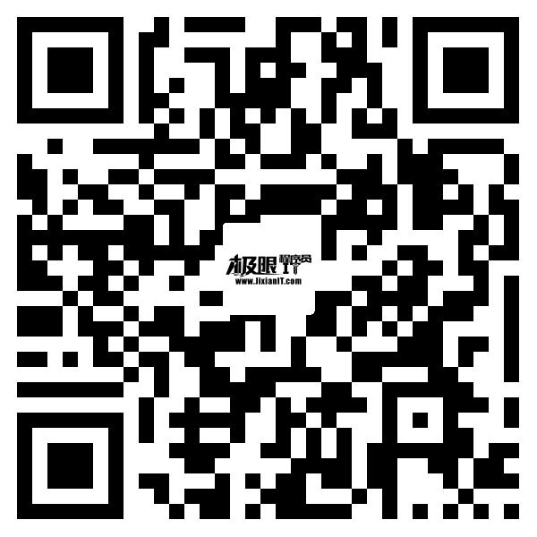
免费学习资料扫码下载
官方网站：www.mldn.cn
面授培训：www.mldnjava.cn
在线学习：www.jixianit.com
官方QQ群：498822927

